Slide 1
ARAÇ İÇİ SEYAHAT KONFOR ÖLÇÜMÜ
BIL 496
İkinci İzleme Sunum
Taylan ÖNDER
Proje Danışmanı: Dr. GÖKHAN KAYA
Mart 2021

Slide 2
İçerik
Projenin Şeması ve Tanımı
Proje Tasarım Planı
Proje Gereksinimleri
Başarı Kriterleri
Kaynaklar

Slide 3
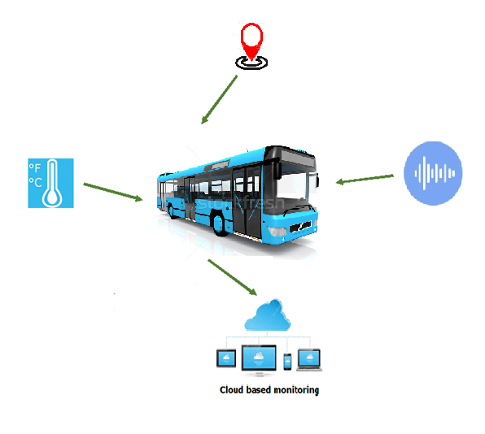
Proje Şeması ve Tanımı
Günümüzde bir yerden bir yere giderken gerek toplu taşıma araçları gerek şahsi araç içerisinde konforlu ulaşım yaşam şartlarımızı iyileştiren önemli noktalardan biridir.
Proje kapsamında ulaşımda en belirgin birkaç ( 3 eksendeki anlık değişimler, sıcaklık ve ses faktörü ) dış faktörün seyahat konforundaki etkisi tespit edilerek konfor indeks hesabı ile sensörlerden elde edilen sonuçlar kullanıcıya aktarılacaktır.
Elde ettiğimiz bu veriler aynı zamanda veritabanı sunucusu yardımı ile kaydedilip takip edilebilir olacaktır.

Slide 4
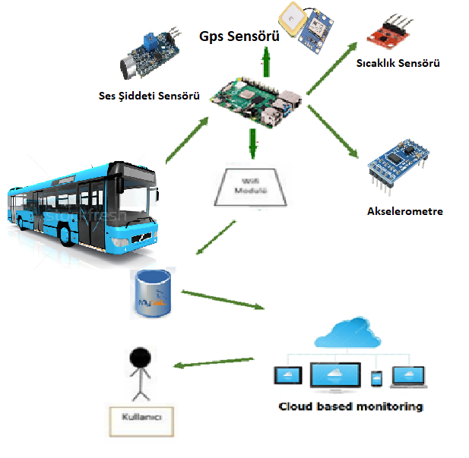
Proje Tasarım Planı
Sıcaklık sensörü ile ortamın sıcaklık değeri alınacak.
Ses seviyesi ölçer sensör ile ortamdaki ses şiddetinin ölçümü yapılıcaktır.
Akseloremetre yardımı ile aracın 3 eksendeki hareketinden sarsılma miktarı tespit edilicek.
Elde edilen sıcaklık , ses şiddeti ve eksenlerdeki ivme değişimleri 5 saniyelik periyotlar ile veritabanında tutulacak.
Server üzerinden kullanıcı bu değerlere erişebilicek.
Yatay eksen yol boyu düşey eksen konfor indeksi olacak şekilde web arayüzde grafik ile anlaşılabilirlik desteklenecek.

Slide 5
Yapılanlar
Web arayüz için node.js ile kullanıcı arayüzü oluşturuldu. Veritabanı ile bağlantısı kurularak filtrelenebilir şekilde geçmiş kayıtlara erişebilir hale getirildi.
Konum takibi için Google maps arayüze entegre edildi. Enlem ve boylam değerlerine göre harita üzerinde konumun gösterilmesi sağlandı.

Slide 6
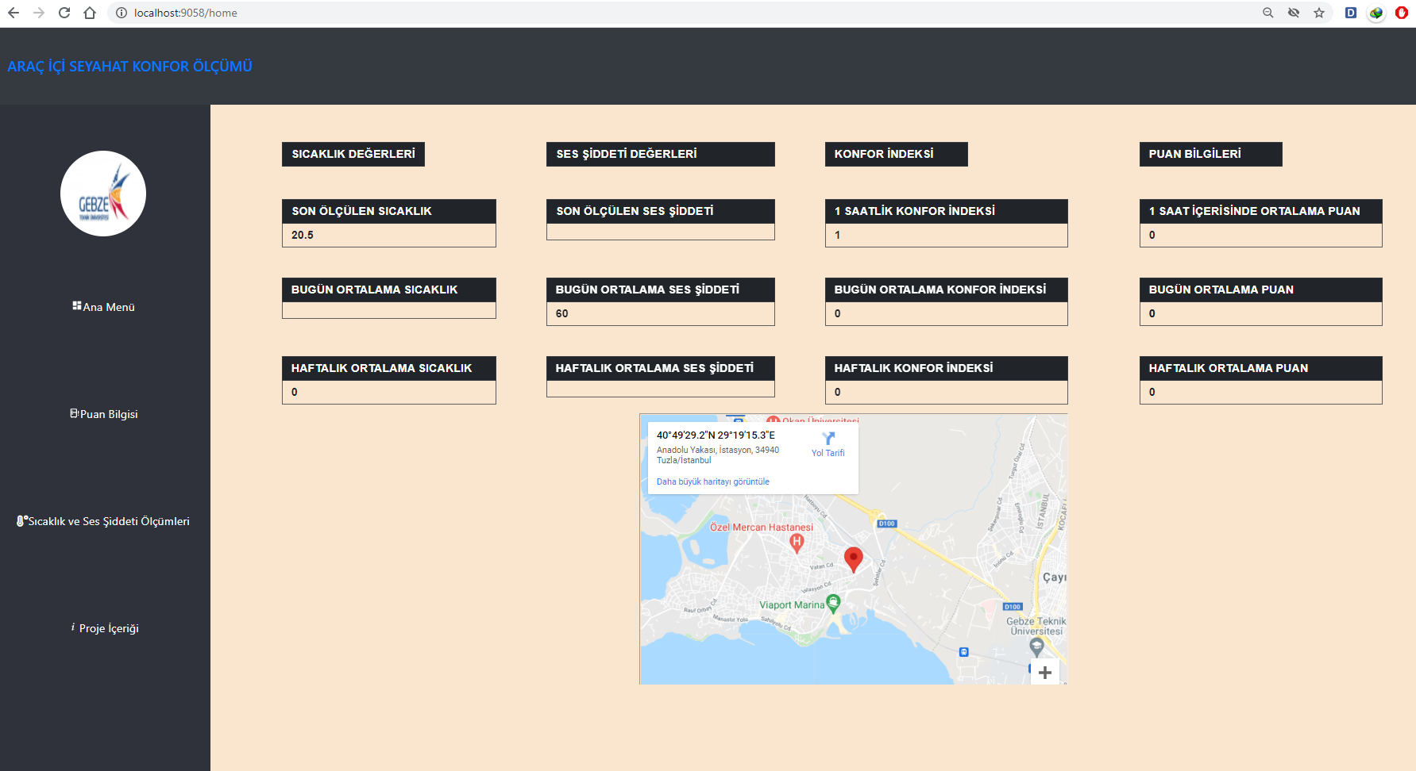
Yapılanlar - 2
Sensörlerden okunan değerler ve hesaplanan puan değeri ortalama değerleri ve son ölçülen değerler şeklinde aşağıdaki gibi gösterilecektir.

Slide 7
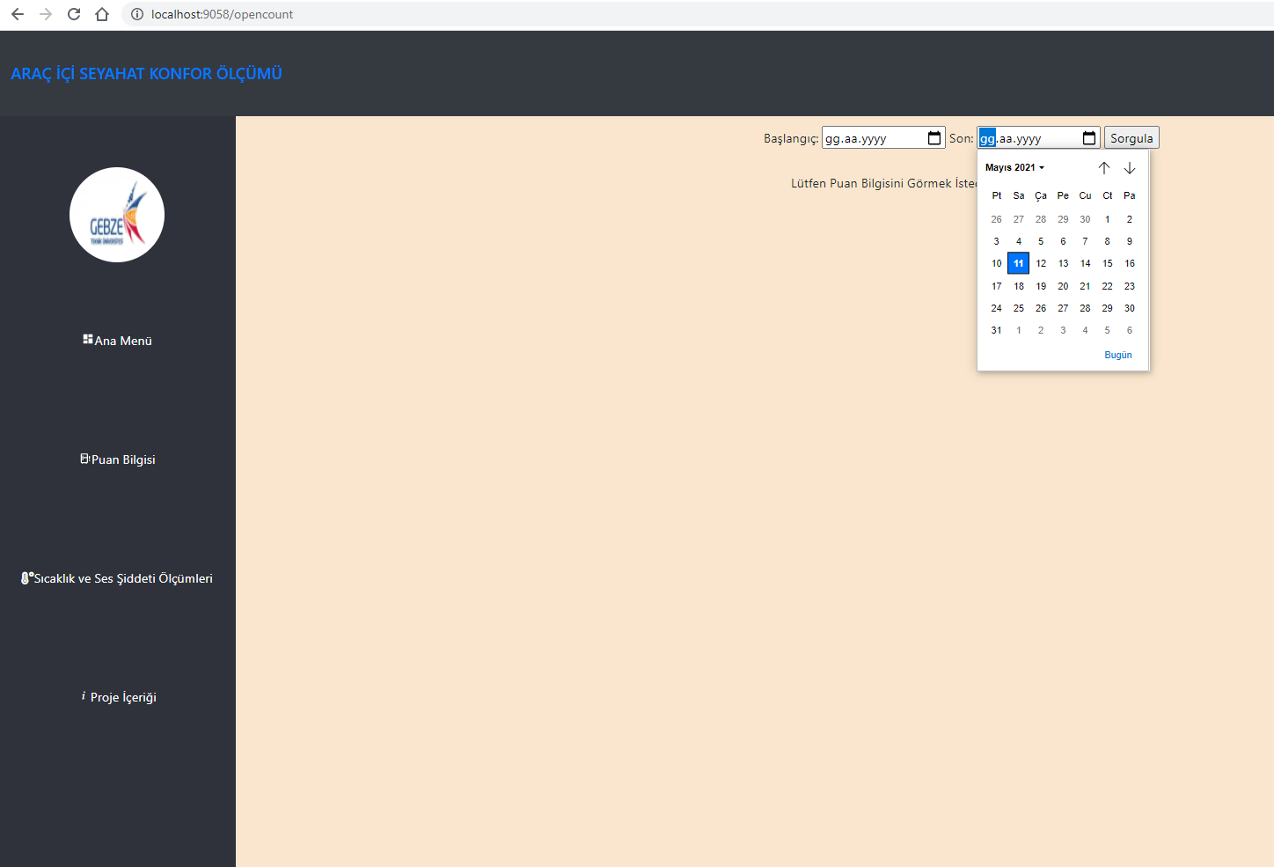
Yapılanlar
Belirli tarih aralıklarındaki puan ölçüm hesaplamalarını aşağıdaki şekilde filtreleyip listeleyebilecektir.

Slide 8
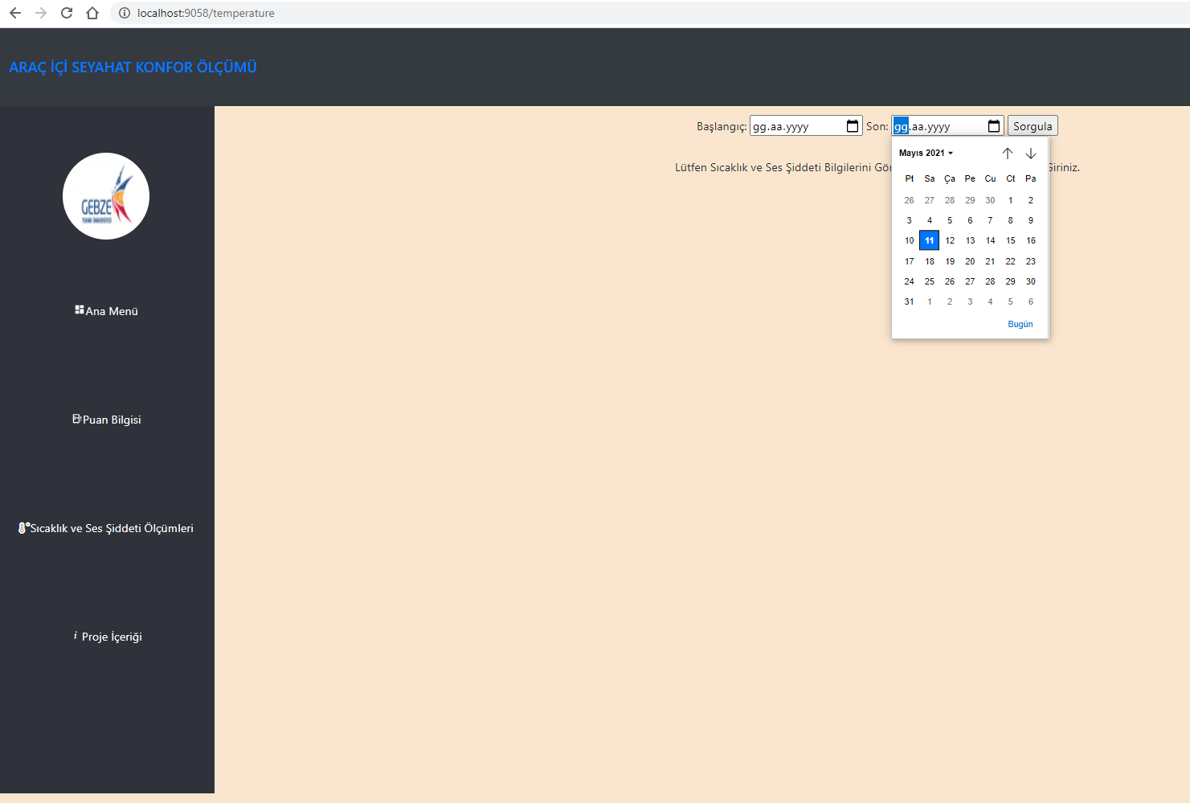
Yapılanlar
Belirli tarih aralıklarındaki puan ölçüm hesaplamalarını aşağıdaki şekilde filtreleyip listeleyebilecektir.

Slide 9
İş Planı
Birinci Sunuma Kadar;
-Sensörlerin alınması ve entegresi;
-Veritabanına sensörlerden değerlerin kaydedilebilir hale getirilmesi
-TCP Soket mantığı ile server client yapısının donanım ile server arasında kurulması.
İkinci Sunuma Kadar;
-Sensörlerden konum bilgisi ile konum takibinin yapılabilmesi(Anlık olarak yenilenmesi eksik)
-Arayüzde sunucuya kaydedilen değerlerin gösterilebilir hale gelmesi
Son Sunuma Kadar;
Belirli konumlar arası sürüş puanının görüntülenebilmesi
Arayüz üzerinde konum takibinin yapılabilmesi

Slide 10
Başarı Kriterleri
3 eksenli ivme ölçümü saniyede 10 kez yapılarak 5 saniye sonunda ortalaması alınıp aracın hızlanma, yavaşlama ve dönüş hareketleri ile ses ve sıcaklık değişimlerinden konfor indeksi hesaplanmalı ve bu ölçüm sunucuya kaydedilmeli.
Veriler senkron şekilde sunucuya kaydedilebilmeli
Anlık yol takibinin yapılarak konum bilgisinin alınması. Belirli konumlar arası ortalama indeks değerinin kaydedilmesi.

Slide 11
Kaynaklar
Research on the Comfort of Vehicle Passengers Considering the Vehicle Motion State and Passenger Physiological Characteristics: Improving the Passenger Comfort of Autonomous Vehicles - Chang Wang, Xia Zhao, Rui Fu * and Zhen Li – Yayınlanma Tarihi: 18 Eylül 2020
In-Vehicle Loudspeaker Measurements and Distortion Audibility - By Zarina Bhimani Listen, Inc.

